Slide 1


Познавательно – творческий проект
«Музыка Великой Победы!»
Подготовила воспитатель
МДОУ «Детский сад №4»
Зубарева Г.В.,
Мухина И.А.
г.Железногорск, 2016г.

Slide 2



:
Актуальность :
Исторически сложилось так, что любовь к Родине, патриотизм во все времена в Российском государстве были чертой национального характера. Это находило отклик народной и композиторской русской музыке. Но в силу последних политических и экономических перемен все более заметной стала утрата нашим обществом традиционного российского патриотического сознания. Все чаще дети обращают свое внимание на «популярную» музыку с низким качеством исполнения. Таким образом, теряется связь с культурным, истинно русским наследием государства Российского. В связи с этим очевидна неотложность решения острейших проблем воспитания патриотизма в работе с детьми дошкольного возраста.
Патриотизм – сложное и высокое человеческое чувство. Его трудно определить несколькими словами. Это любовь к родным и близким людям, к малой Родине, гордость за свой народ. И все это воспето в русских народных песнях и в музыке русских композиторов. Особое место в музыке занимает музыка Великой Победы.

Slide 3
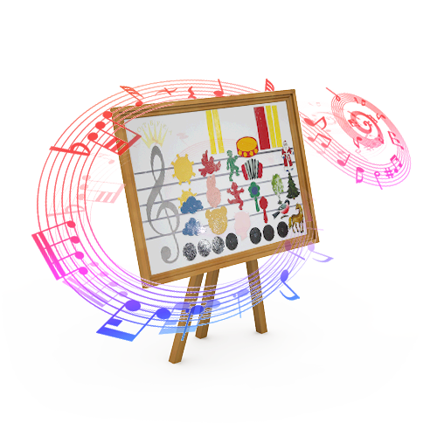
:
Проблема:
у современных детей слабая патриотическая направленность, недостаточно знаний о музыке Великой Отечественной войны.

Slide 4

:
Гипотеза:
если детей старшего дошкольного возраста систематически и последовательно знакомить с песнями военных лет, с их историей, то появится связь с культурным, русским наследием Российского государства.

Slide 5

:
Участники проекта
Дети
Родители
Воспитатели
Музыкальный руководитель

Slide 6

:
Цель:
Воспитание чувства патриотизма у детей старшего дошкольного возраста через музыкальную культуру.

Slide 7

:
Задачи:
- дать представление о значении победы народа в Великой Отечественной войне;
- познакомить с историческими фактами военных лет;
- познакомить с патриотическими произведениями, созданными в годы войны и после ее окончания;
- развивать музыкальные способности детей через пение, музыкально-ритмические движения;
- формировать чувство любви к Родине, гражданскую принадлежность;
- воспитывать будущих защитников Отечества;
- проводить работу с родителями, привлекая их к патриотическому воспитанию в семье.

Slide 8

Ожидаемый
результат:
:
- У детей сформируются представления о значении победы нашего народа в ВОВ;
- у детей появится устойчивый интерес к военно-патриотической музыке;
- проявится любовь и интерес к песням Великой Победы; чувства единения и гордости за старшее поколение;
- создадутся необходимые условия в группе для целостного представления ВОВ, о людях, которые завоевали победу;
- развитие у детей любознательности, творческих способностей, познавательной активности;
- повышение интереса родителей в формировании чувства патриотизма у детей;
- партнерские отношения родителей и педагогов в совместной организации жизни группы.

Slide 9
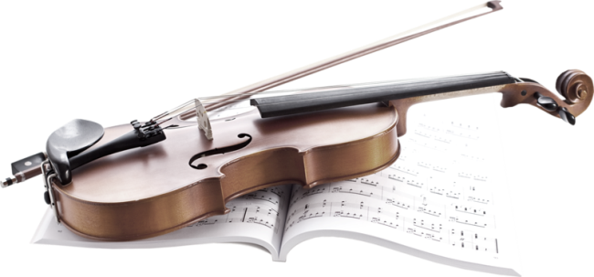
:
Этапы работы:
1. Подготовительный этап.
- Составление плана работы.
- Подбор литературы по теме.
- Подбор сюжетных картинок и иллюстраций.
- Поиск материала для песенника «Военные песни в моей семье».
- Сбор значков «О войне и мире».

Slide 10


2. Основной этап.
- Беседа с детьми: «Никто не забыт, ничто не забыто», «Почему война называется Великой Отечественной», «Роль музыки в военных событиях».
- Прослушивание музыкальных произведений: «Священная война», «День Победы».
- Видео просмотр: «Сильные духом крепче стены», «Сказка солдата».
- Рассматривание книжной выставки.
- Разучивание песен о войне.
- Чтение художественной литературы, заучивание стихов.
- Рисование «Иллюстрации к песеннику», «Салют».
- Лепка «Звезда».
- Аппликация «Флажки», «Вечный огонь».
- Музыкальная игра «Летчики, на аэродром!».
- Подвижные и сюжетно-ролевые игры «Саперы», «Мы – летчики».
- Консультация для родителей «Как рассказать детям о ВОВ», «Песня Победы».

Slide 11

3. Заключительный этап.
- Оформление песенника с иллюстрациями детей.
- Оформление коллекции значков.
- Оформление альбома «Фотографии военных лет».
- Презентация проекта.

Slide 12
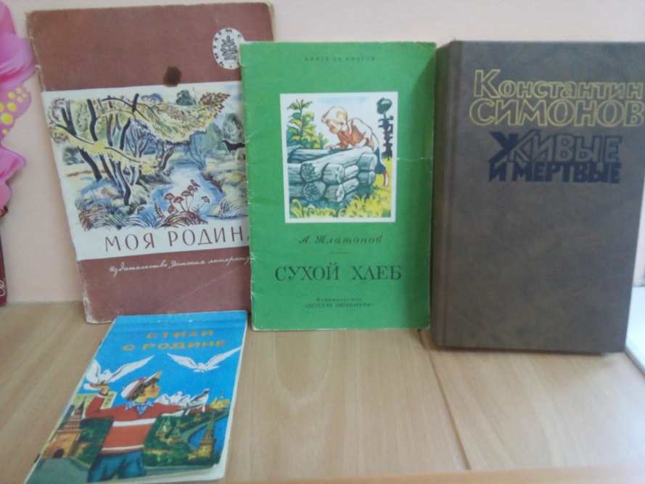


:
Выставка книг

Slide 13


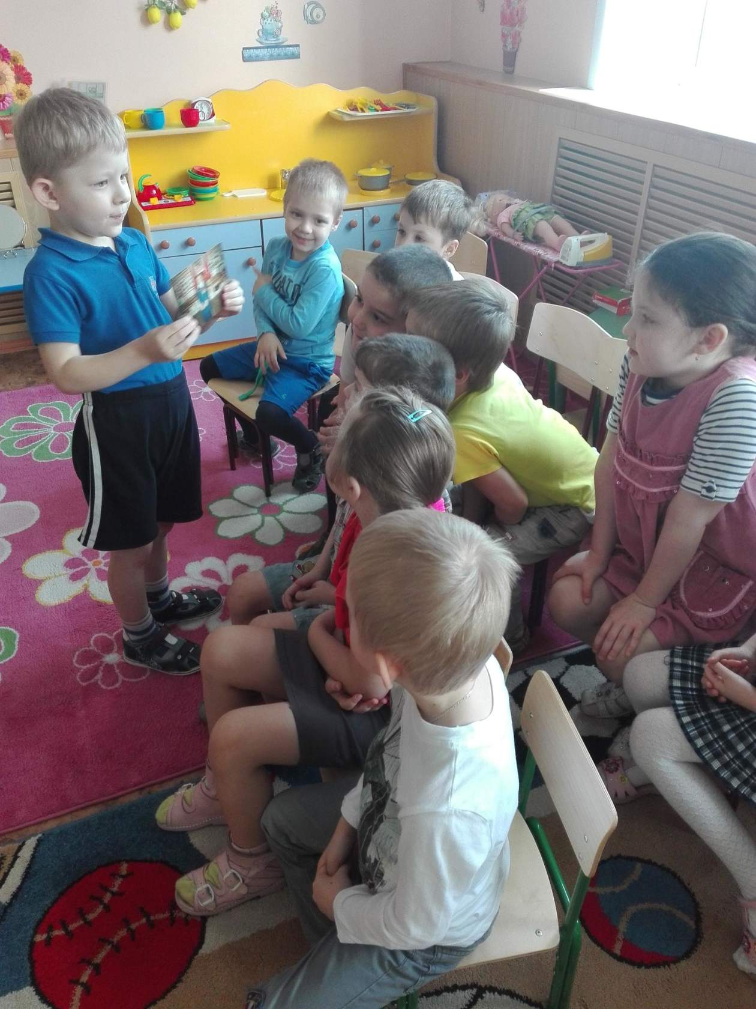
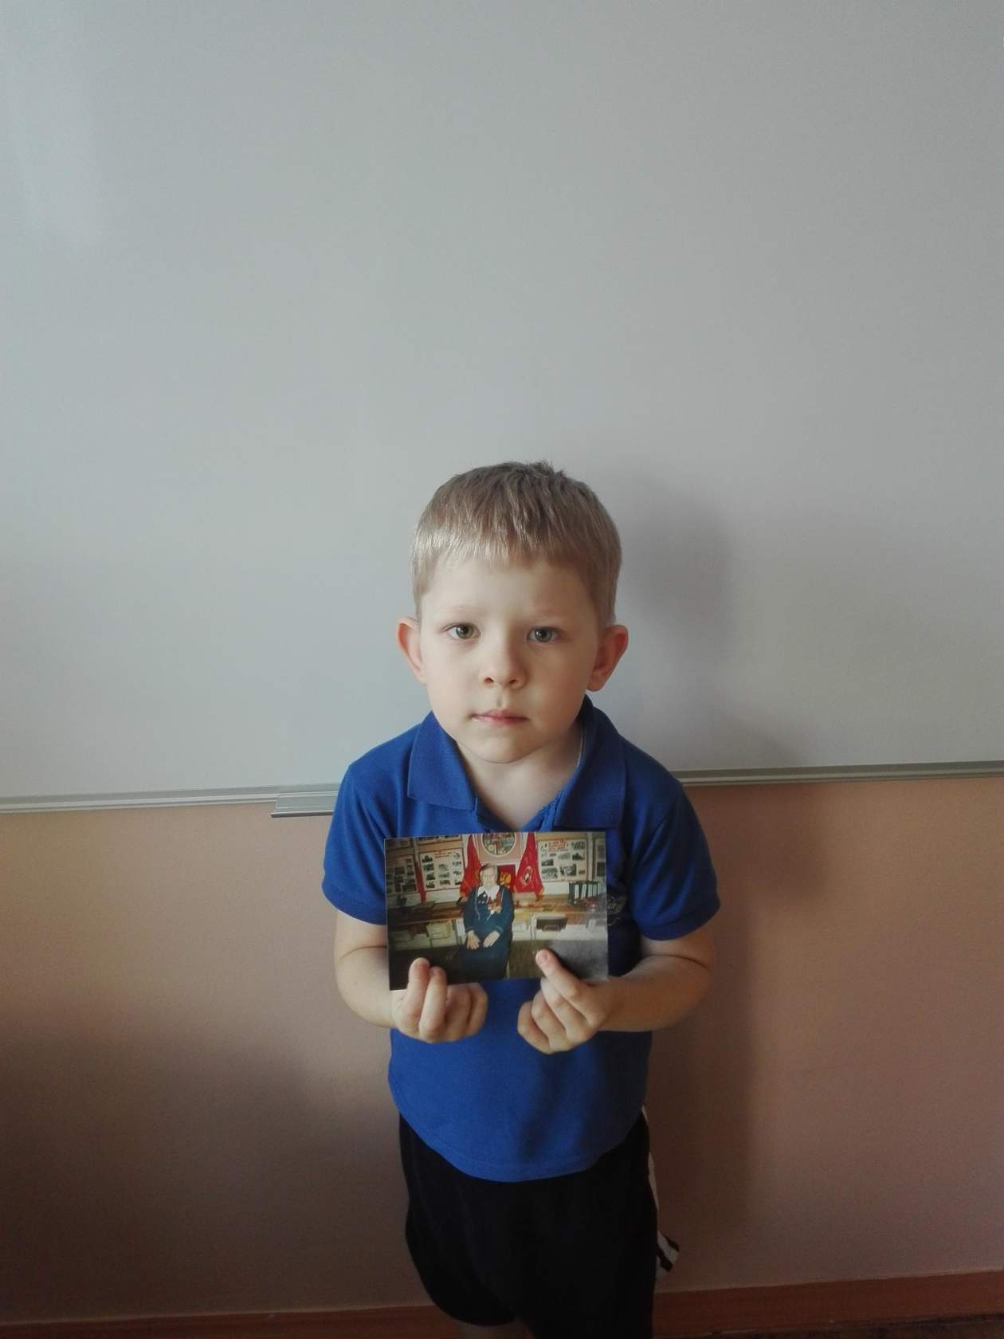
:
Рассказ
о ветеранах войны

Slide 14
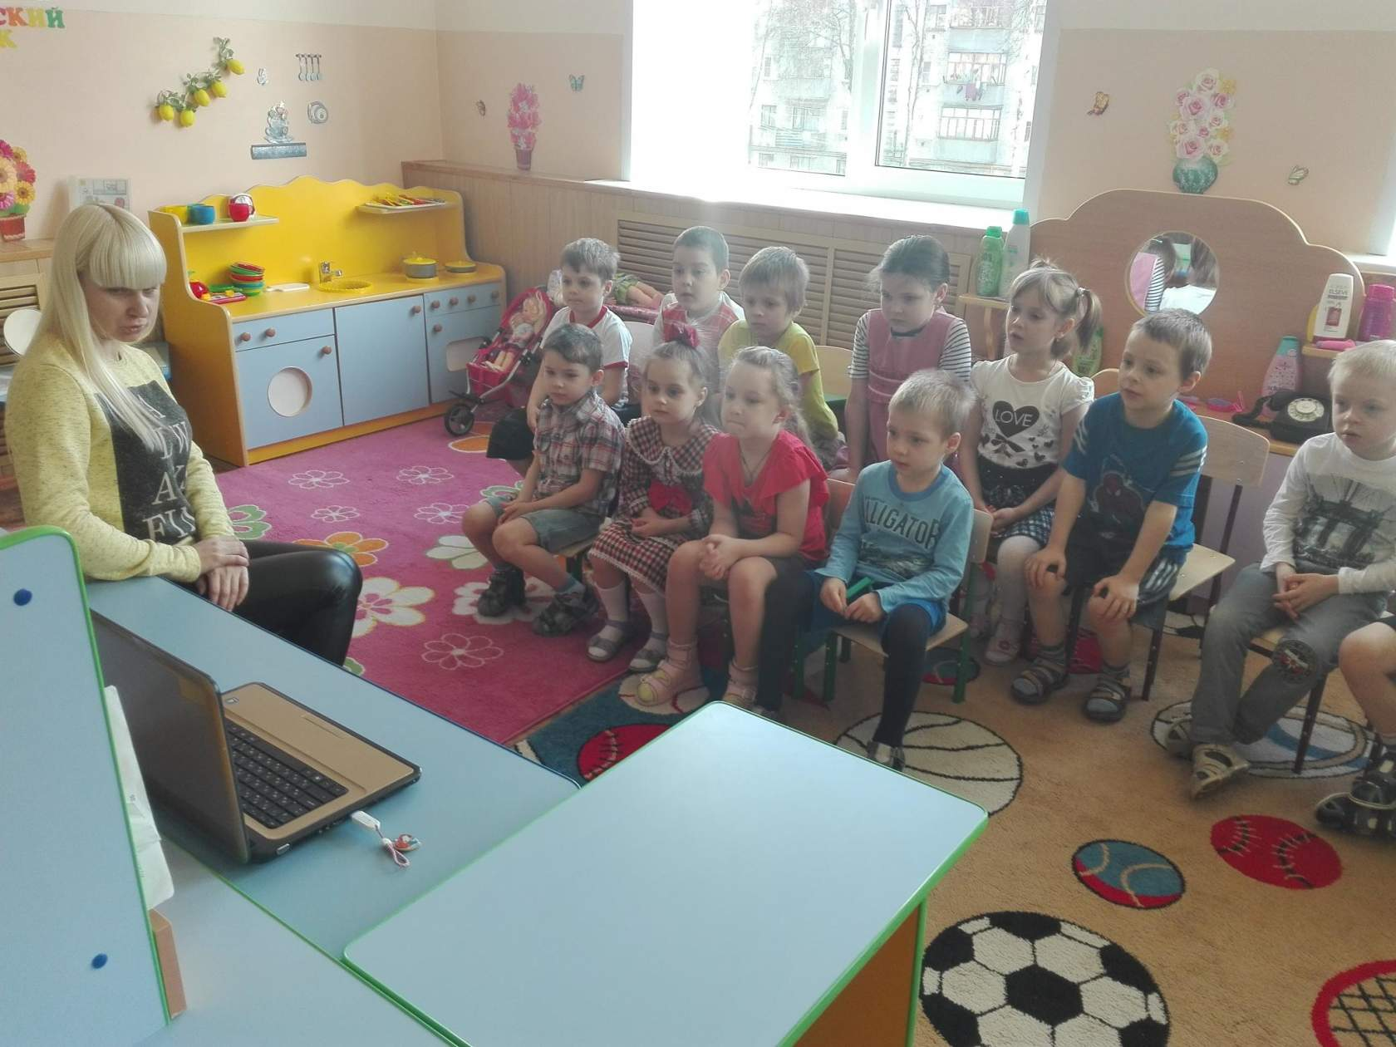
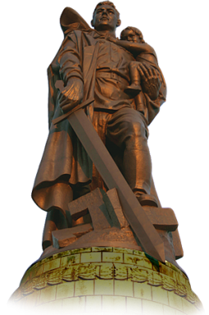
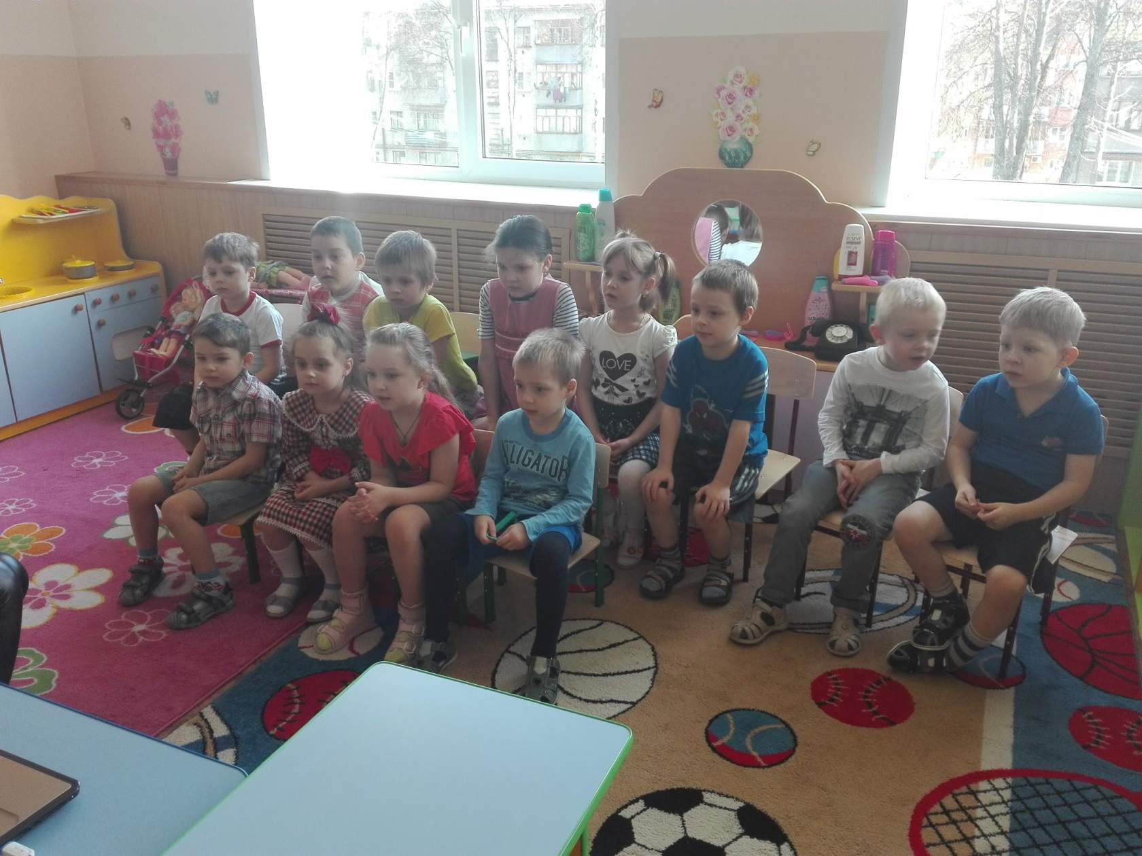
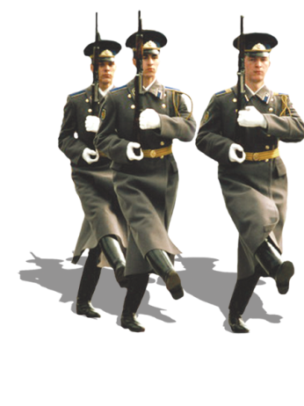
:
Видеопросмотр
«Солдатская сказка»

Slide 15
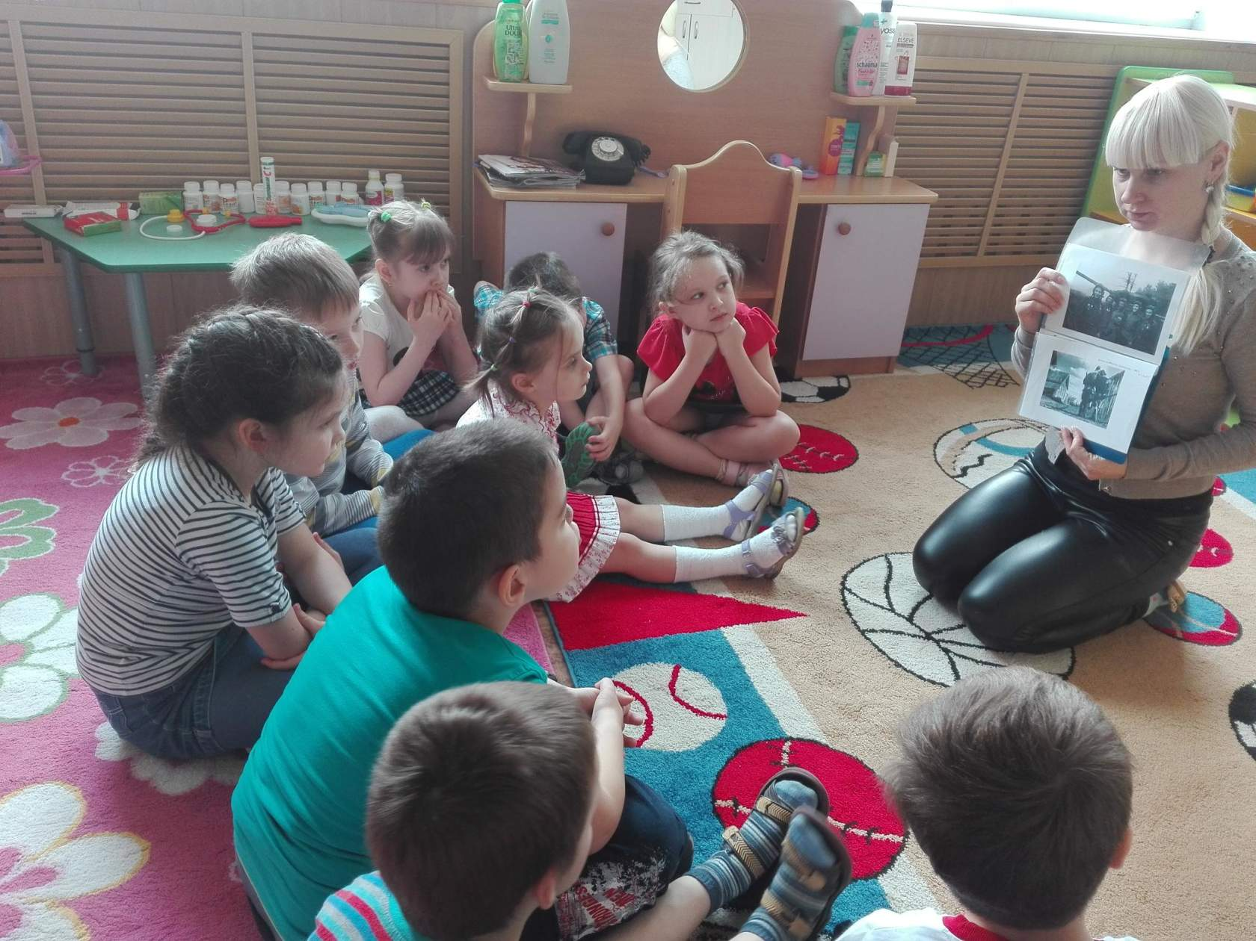


:
Рассматривание альбома
«Фотографии военных лет»

Slide 16

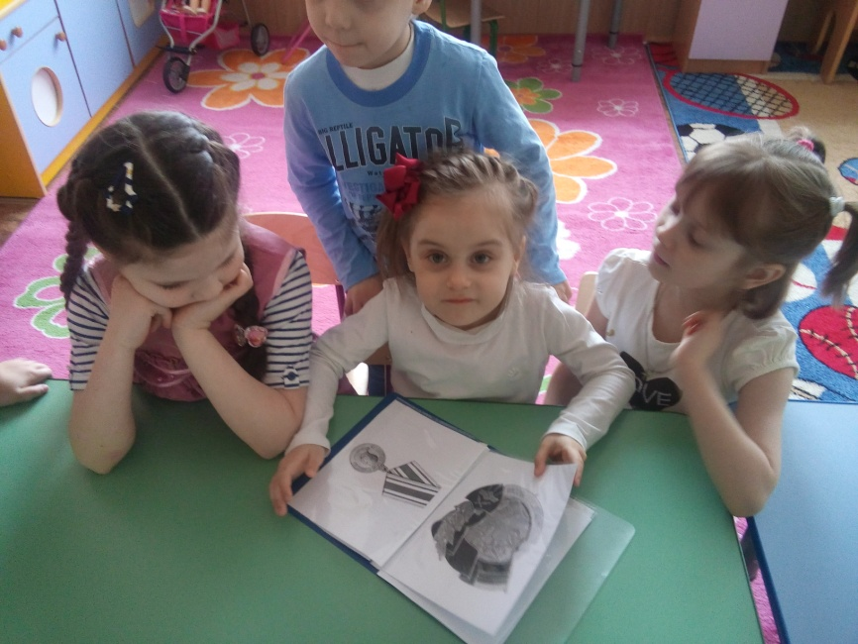
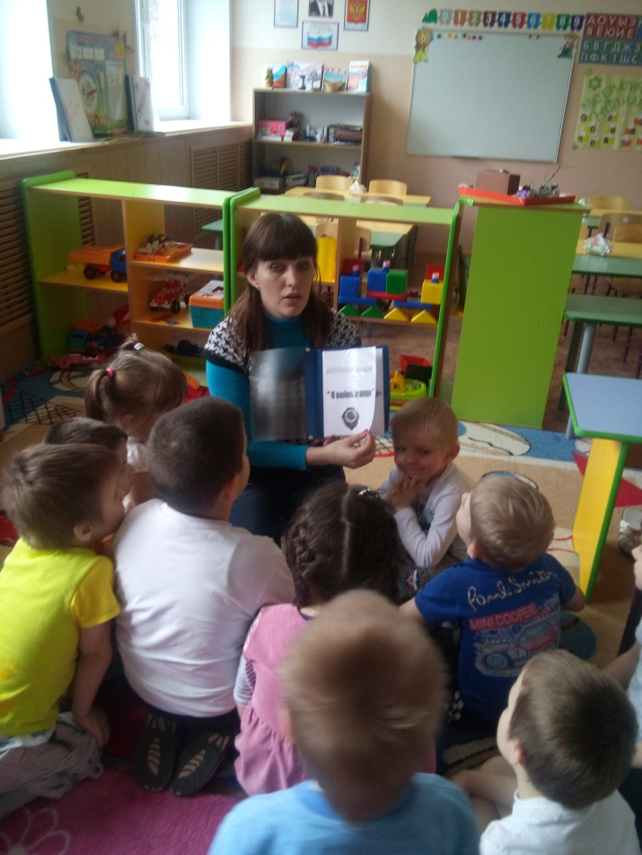


:
Рассматривание
коллекции значков

Slide 17
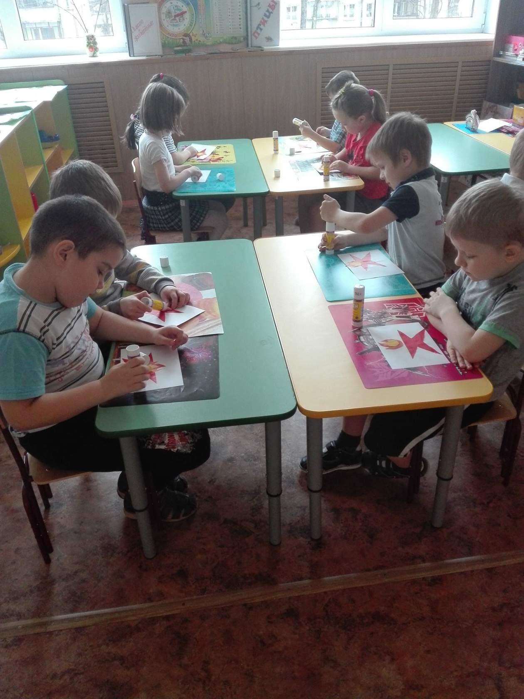
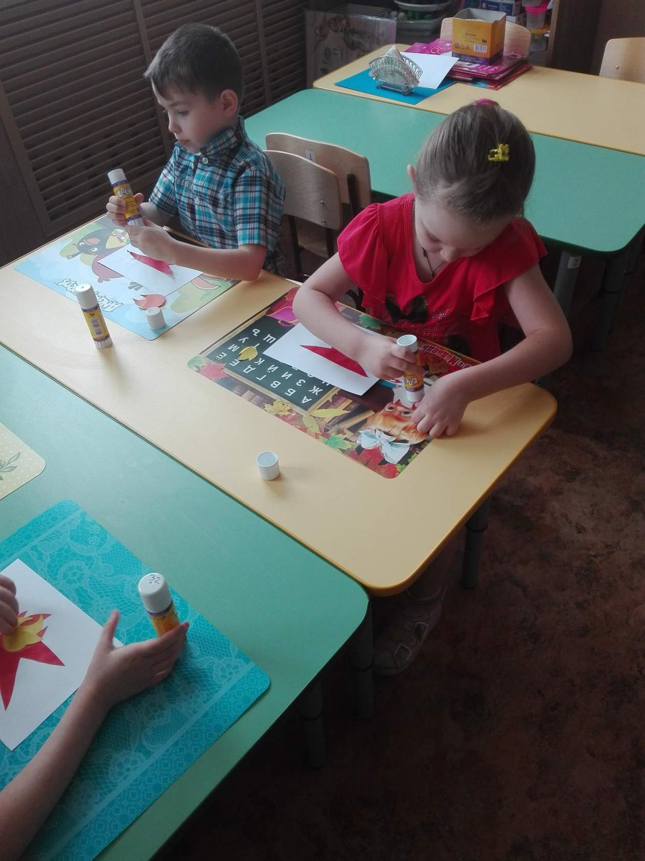
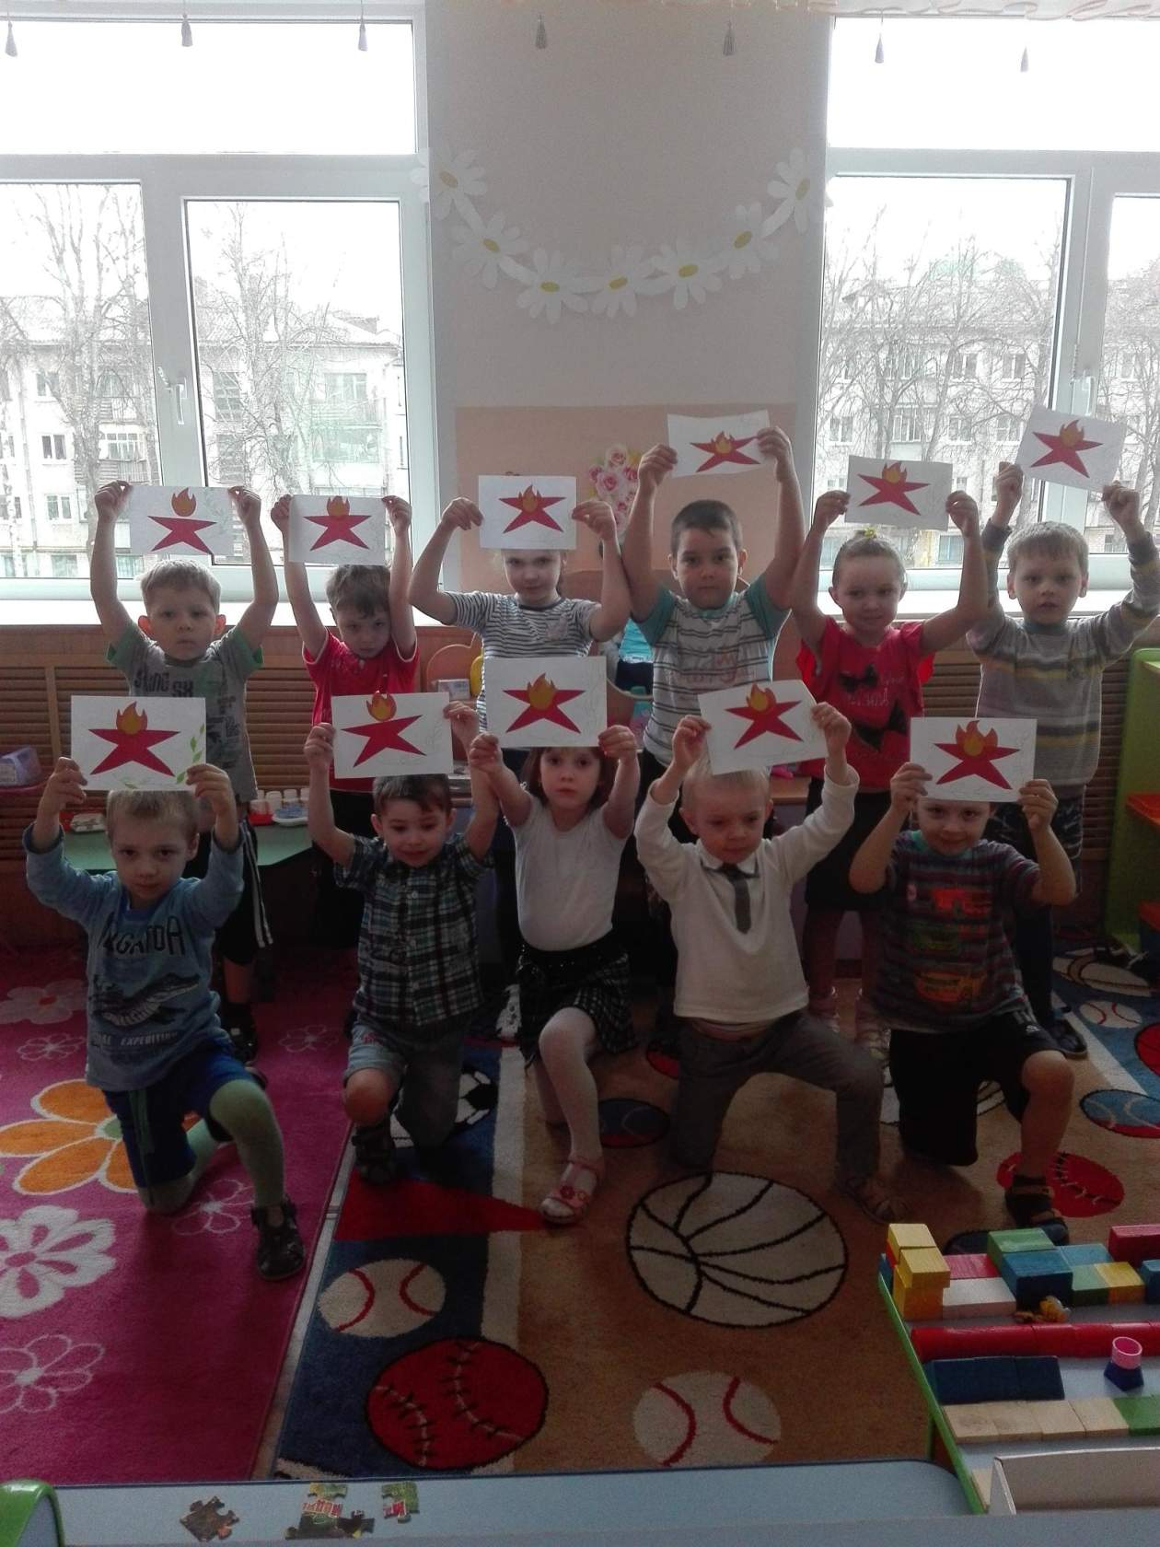

:
Аппликация
«Вечный огонь»

Slide 18
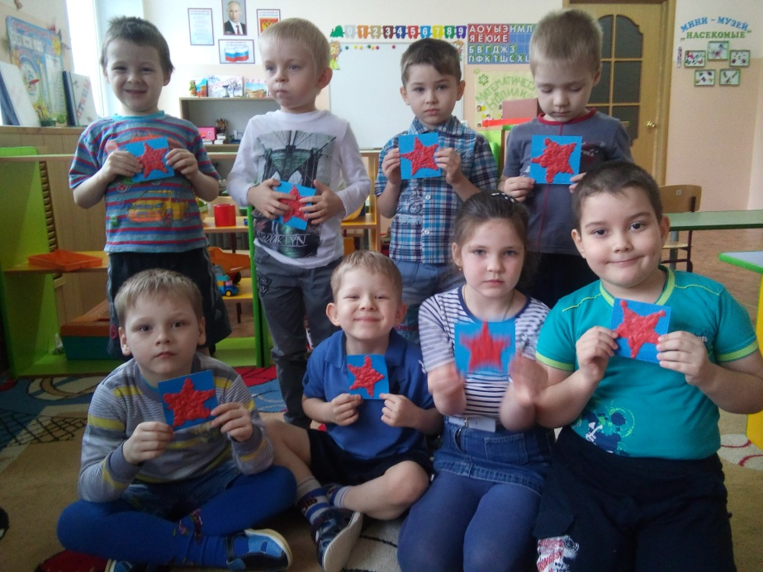
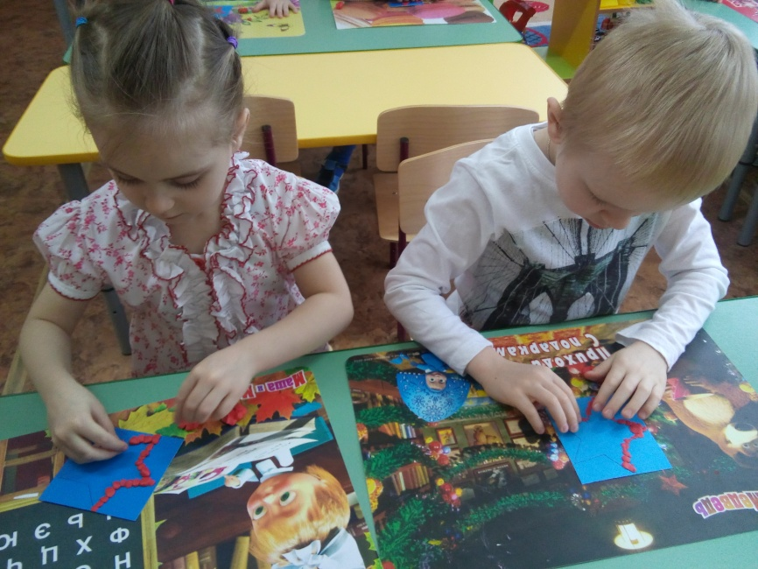
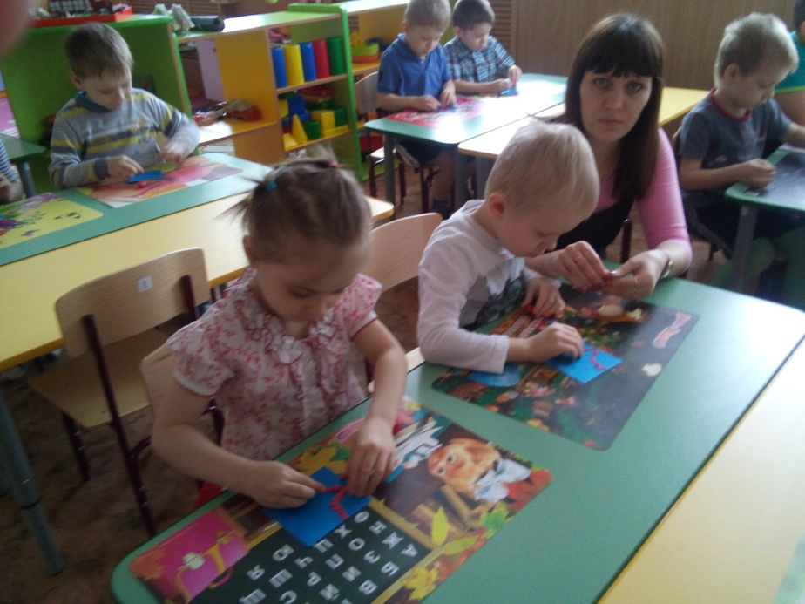

:
Лепка «Звезда»

Slide 19

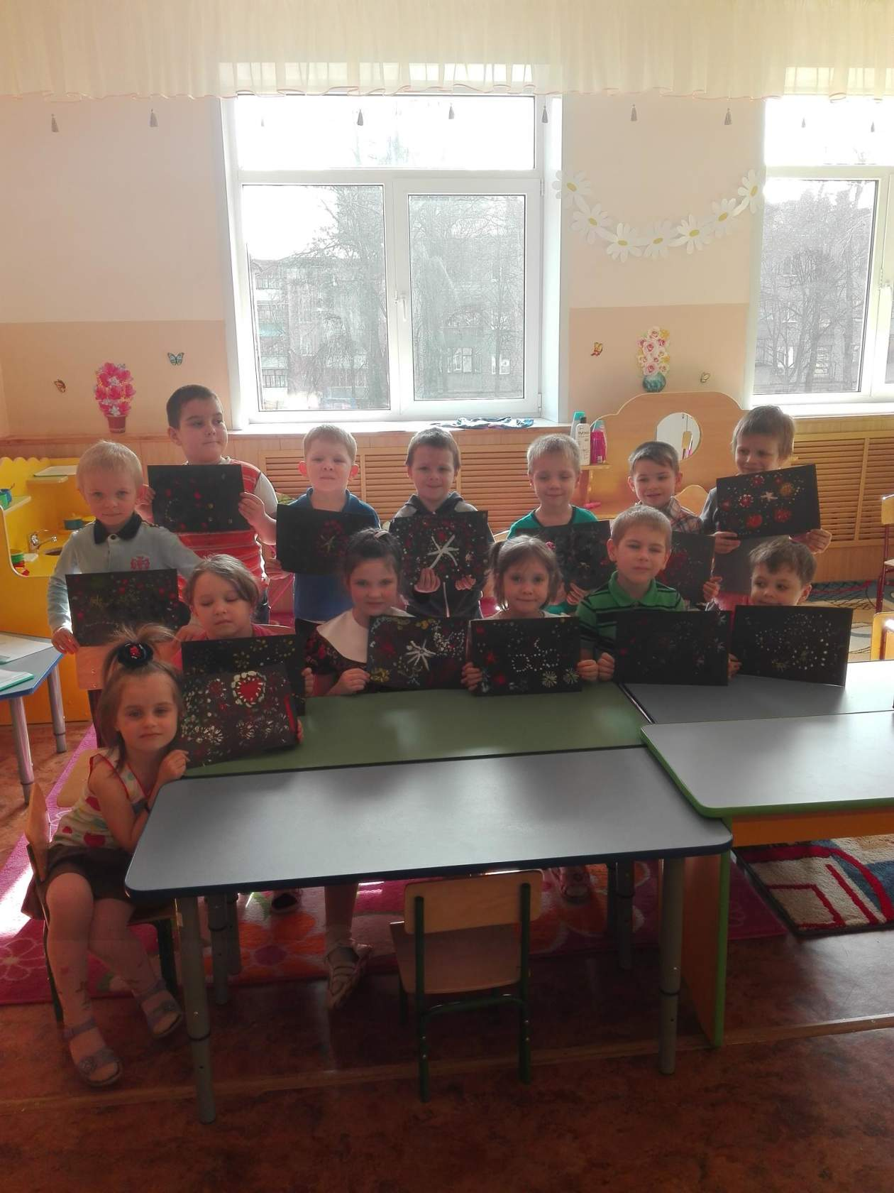
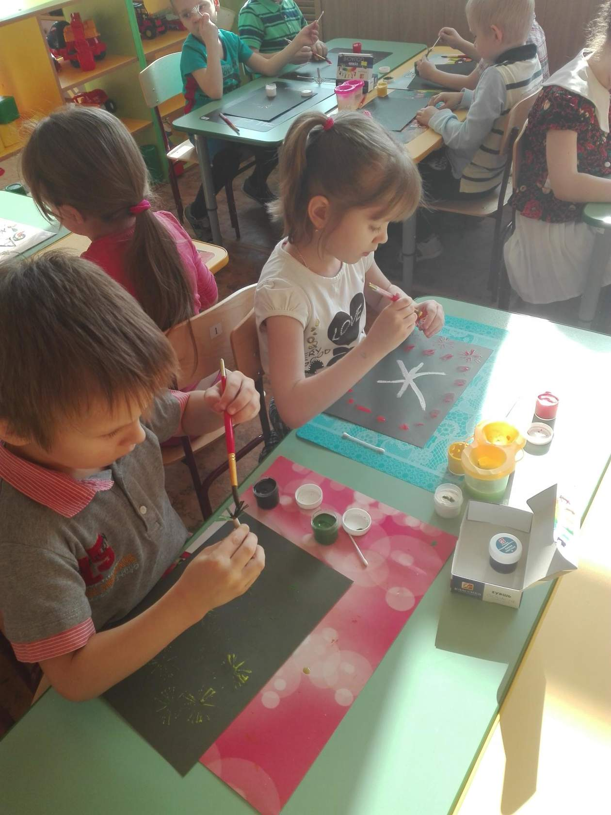
:
Рисование «Салют»

Slide 20
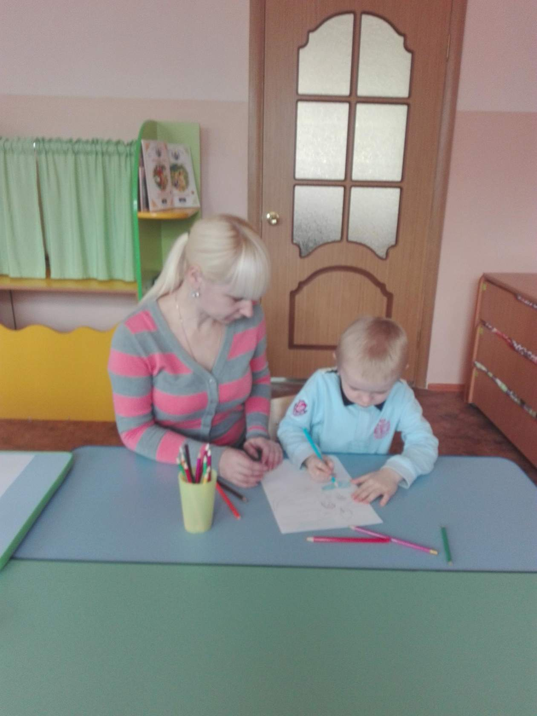
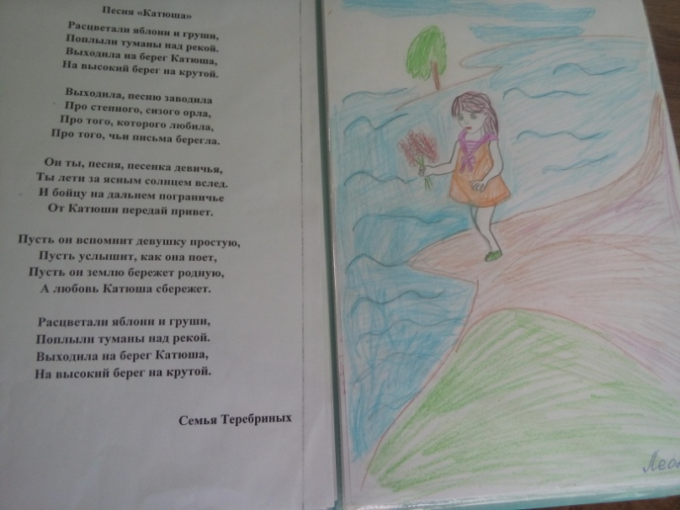

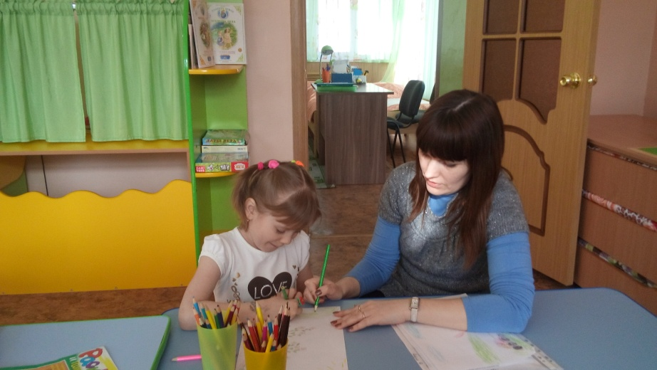

:
Оформление песенника

Slide 21
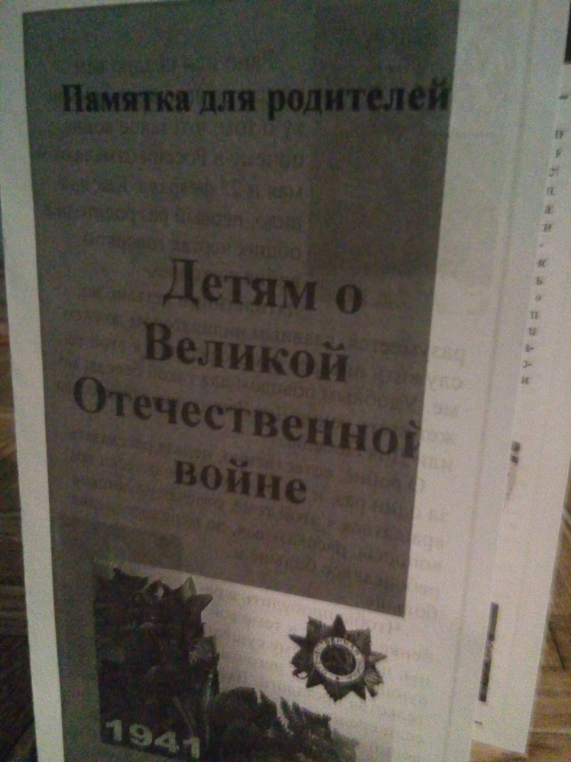

:
Консультации
для родителей

Slide 22




